Slide 1
大实例代码优化
2023/6/1
成员：周俊杰 杨程锦 张世博 任仲宇
Notes:
Generate By MotionGo-ChatPPT. Home：motion.yoo-ai.com AIGC 2023/6/1 20:22:50

Slide 2
改进条目
CONTENTS
实现index页面的登录注册功能
实现index页面视频播放器
在index页面增加轮播图
处理了网页异常
调整index页面布局并修改登陆功能
Notes:
Generate By MotionGo-ChatPPT. Home：motion.yoo-ai.com AIGC 2023/6/1 20:22:50

Slide 3
01
·实现index页面的登录注册功能
·实现index页面视频播放器
周俊杰 2021214707
Notes:
Generate By MotionGo-ChatPPT. Home：motion.yoo-ai.com AIGC 2023/6/1 20:22:50

Slide 4
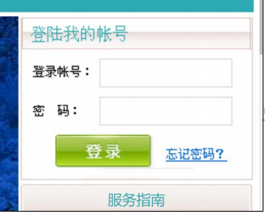
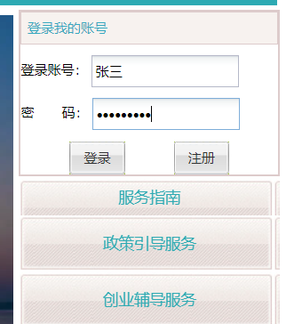
登录注册功能
UI设计：
沿袭图片的布局风格，采用 标题-用户名输入框-密码输入框-登录按钮-注 册按钮 垂直布局
用户名和密码的输入框采用ext:TextField控件来实现
底部的登录和注册按钮采用ext:Button 控件来实现，布局采用flex布局，使其摆放位 置更加平均
总体样式采用CSS来完成
Notes:
Generate By MotionGo-ChatPPT. Home：motion.yoo-ai.com AIGC 2023/6/1 20:22:50

Slide 5
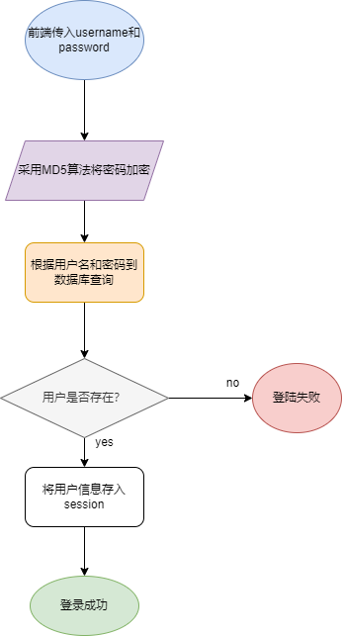
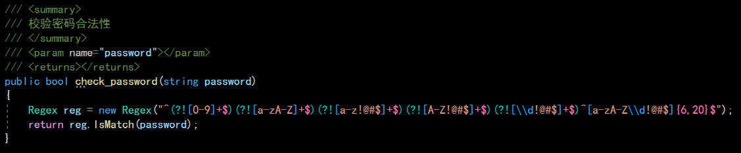
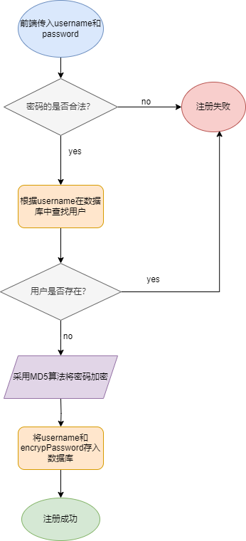
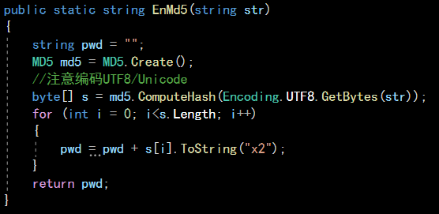
登录注册后端业务流程：
注册
登录
Notes:
Generate By MotionGo-ChatPPT. Home：motion.yoo-ai.com AIGC 2023/6/1 20:22:50

Slide 6
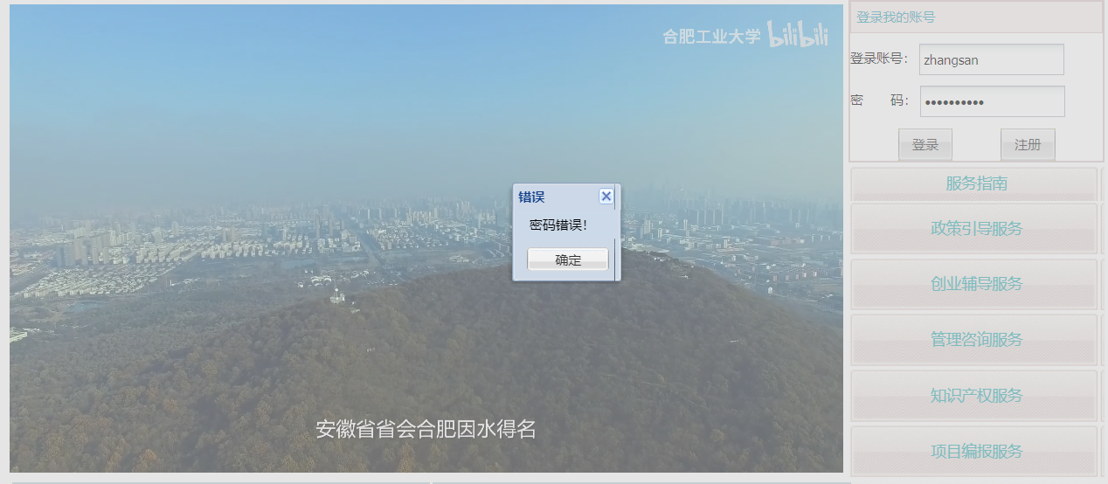
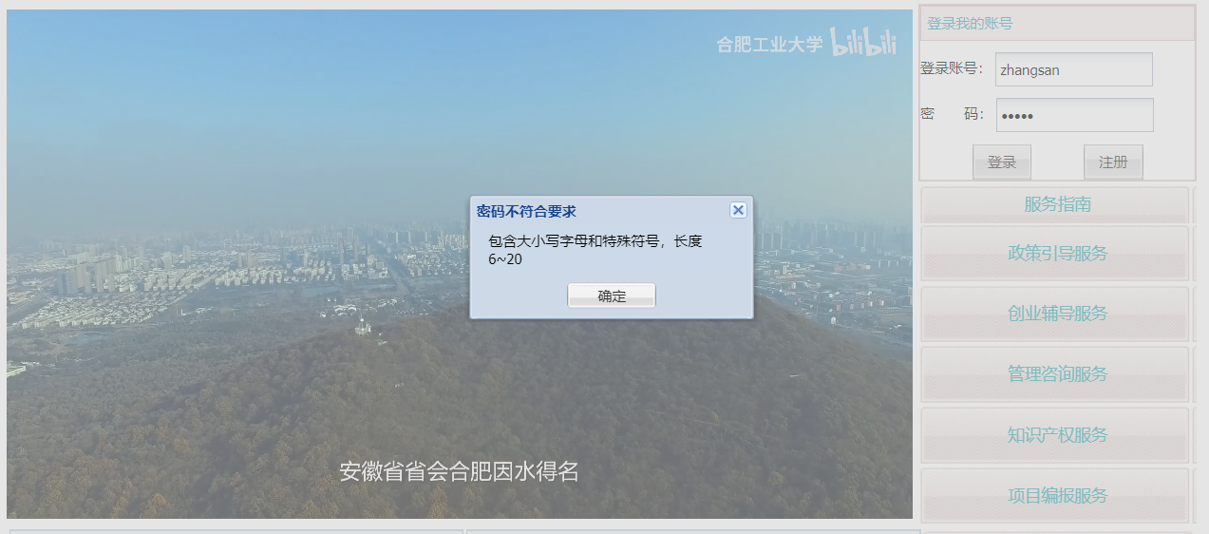
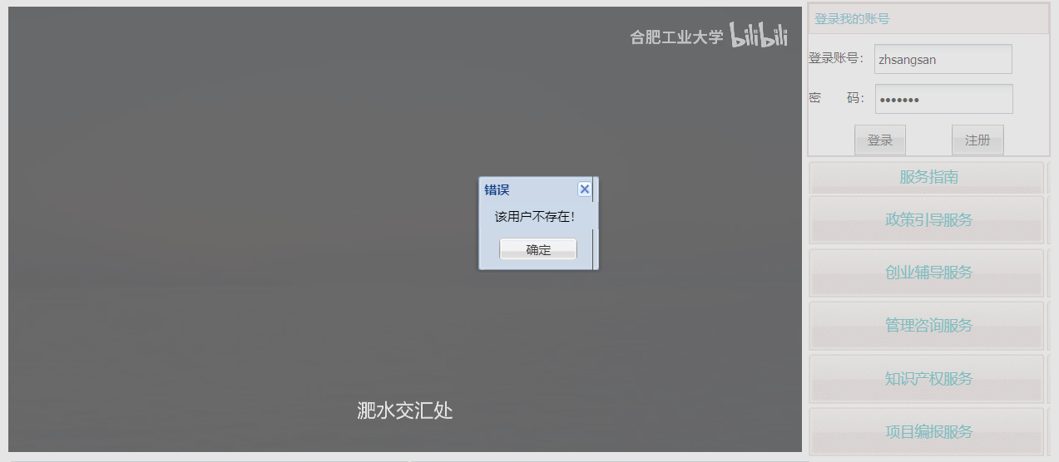
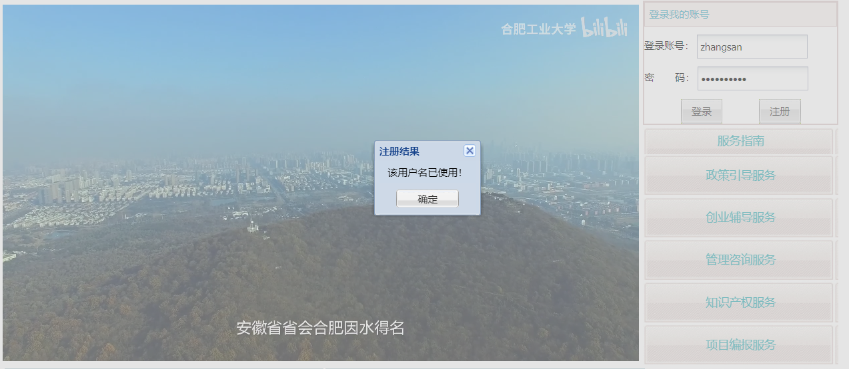
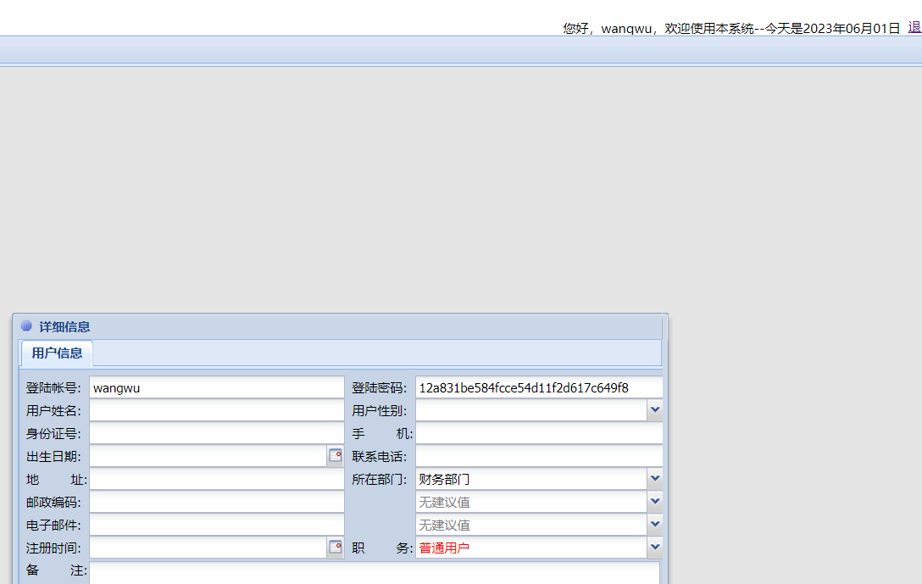
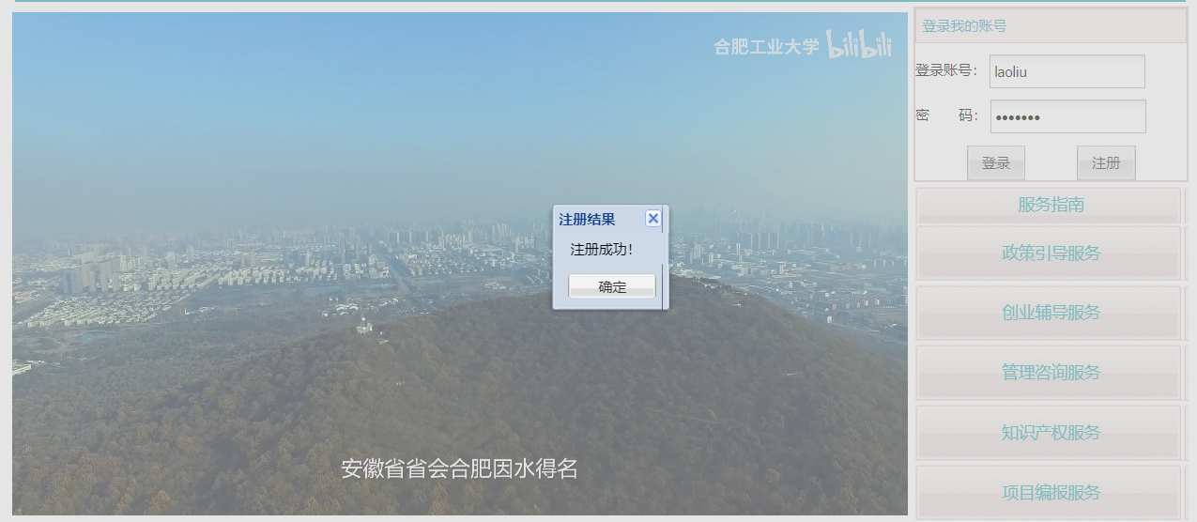
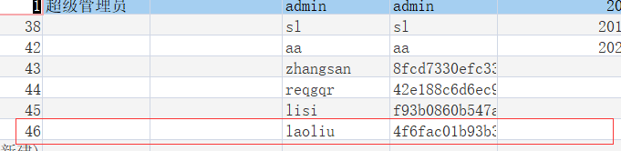
登录注册效果展示
Notes:
Generate By MotionGo-ChatPPT. Home：motion.yoo-ai.com AIGC 2023/6/1 20:22:50

Slide 7
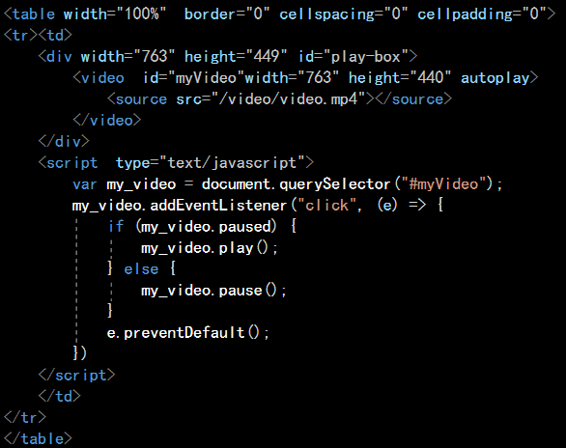
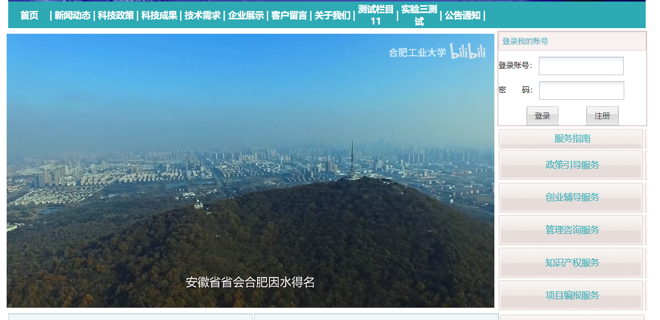
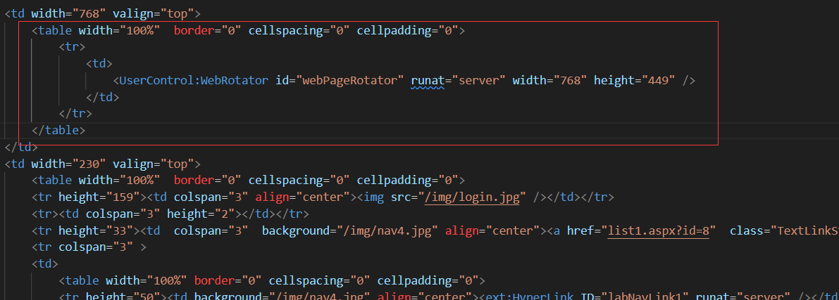
视频播放器
Notes:
Generate By MotionGo-ChatPPT. Home：motion.yoo-ai.com AIGC 2023/6/1 20:22:50

Slide 8
02
在index页面增加轮播图 处理网页异常
张世博 2021214732
Notes:
Generate By MotionGo-ChatPPT. Home：motion.yoo-ai.com AIGC 2023/6/1 20:22:50

Slide 9
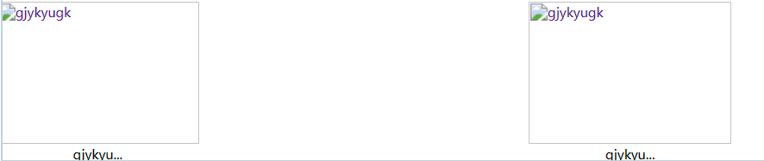
原实例中的企业展示部分通过链接数据库给出对应的图片，但是由于对应地址的图片丢失导致无法显示图片
通过CSS样式给网页添加能够播放合肥工业大学图片的轮播图
Notes:
Generate By MotionGo-ChatPPT. Home：motion.yoo-ai.com AIGC 2023/6/1 20:22:50

Slide 10
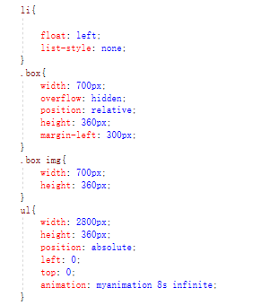
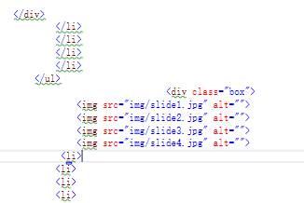
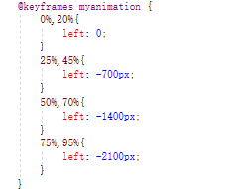
通过设置ul元素的animation属性，使得ul元素在8秒内进行循环播放。具体的播放效果通过@keyframes规则进行定义，其中通过设置left属性的值，使得ul元素在不同的时间点显示不同的图片。

Slide 11

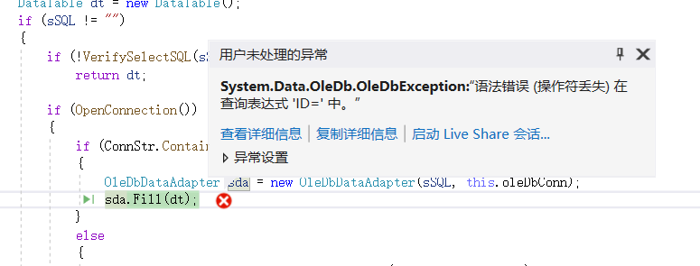
点击“关于我们”按钮后
出现如下异常 对异常进行处理
使其不影响网页使用

Slide 12
03
调整index页面布局并修改登录功能
杨程锦 2021214710
Notes:
Generate By MotionGo-ChatPPT. Home：motion.yoo-ai.com AIGC 2023/6/1 20:22:50

Slide 13
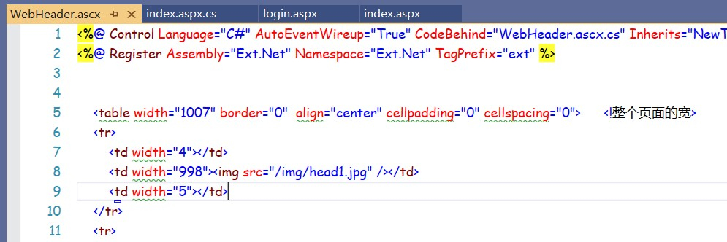
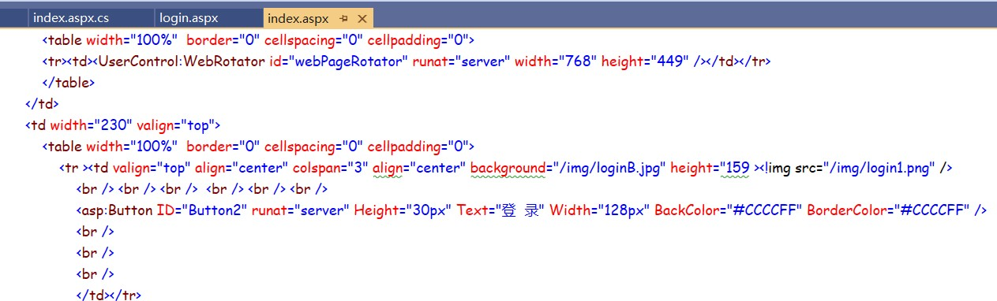
重新设计了 head 图片，直接在源文件中放图片的地方替换即可

Slide 14
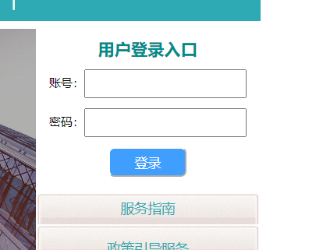
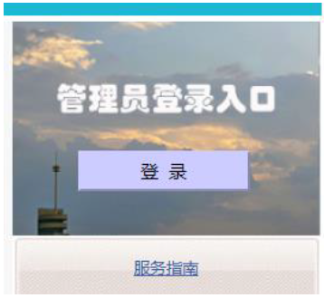
将原本为图片的登录界面改成登录按钮，可跳转到登录页面

Slide 15
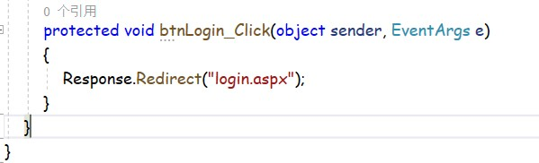
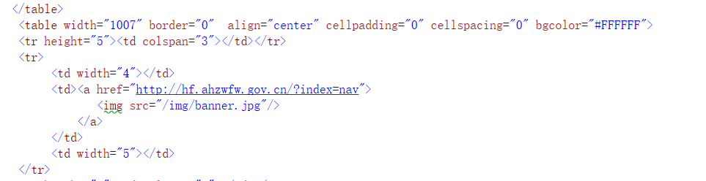
原先的登录界面只是一张图片，没有实际的功能，为完善登录的功能，在背景图上添加了一个登录按钮，添加响应事件使之可以跳转至后台登录界面：

Slide 16
04
可维护性
Maintainability
Notes:
Generate By MotionGo-ChatPPT. Home：motion.yoo-ai.com AIGC 2023/6/1 20:22:50

Slide 17

重构
提高可读性和可维护性 增加注释，解释代码的作用和用途 将复杂的代码分解成易于理解和组合的函数，增加可读性和可维护性 重构变量和函数名称以反映其功能和含义 寻找并合并重复出现的代码 提取公共代码以避免重复编写相同的代码 使用循环和条件语句来避免编写大量的类似代码 减少不必要的计算，例如使用缓存等技术 优化算法来提高程序的性能 调整数据结构以提高程序的性能
Notes:
Generate By MotionGo-ChatPPT. Home：motion.yoo-ai.com AIGC 2023/6/1 20:22:50

Slide 18
05
测试
test
Notes:
Generate By MotionGo-ChatPPT. Home：motion.yoo-ai.com AIGC 2023/6/1 20:22:50

Slide 19
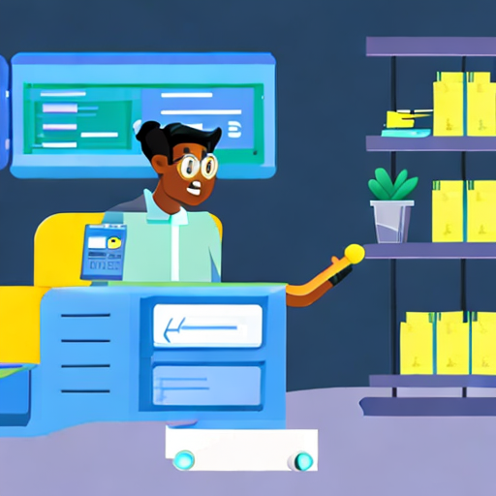

修改测试流程
1. 更早地介入测试 一般情况下，测试工作往往在开发阶段结束后才会开始，这时候可能会出现一些严重的问题，导致测试效率降低，同时也影响整个项目的进度。因此，应该在开发过程中尽可能早地介入测试，及时发现和解决一些问题，提高测试效率，保证项目进度。 2. 引入自动化测试 传统的手动测试工作效率低，可能会出现被遗漏的测试用例，同时也容易出现一些人疏忽或疲劳导致的错误判断，影响测试效果。因此，需要引入自动化测试，可以有效减少人力资源的需求，提高测试效率和精度。同时，在软件测试中引入自动化测试还可以使得测试结果更为客观、数据化，使得测试报告更为规范、易于管理。
Notes:
Generate By MotionGo-ChatPPT. Home：motion.yoo-ai.com AIGC 2023/6/1 20:22:50

Slide 20
Thank you！
2023/6/1
ChatPPT-ChatPPT · 尤小优2355
Notes:
Generate By MotionGo-ChatPPT. Home：motion.yoo-ai.com AIGC 2023/6/1 20:22:50

